Slide 1


Slide 2
Proceso de Autoreconocimiento desde las ETC
Actores Diferenciales para el Cambio
Eje Transversal PND
“Colombia Potencia Mundial de la Vida”

Slide 3
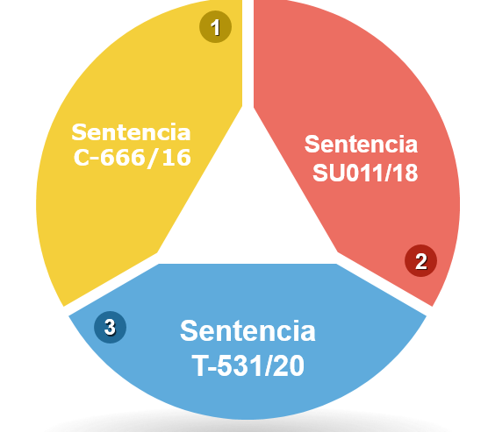
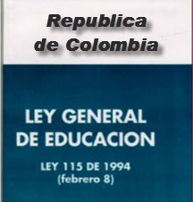
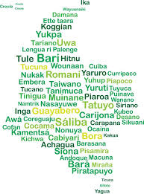

Derechos Étnicos/ Colombia
Decreto 804 - 1995
Reglamenta la atención educativa para grupos étnicos
Circular 019 2023
1991 Ley 21 Convenio 169
La Ley 70 / 1993
Ley 1381 2010 Ley De Lenguas Nativas
Decreto 1122 1998
Desarrollo de la Cátedra de Estudios Afrocolombianos
1991
Constitución Política de Colombia Diversidad étnica y cultural
115 - 1994
Ley General de Educación

Slide 4





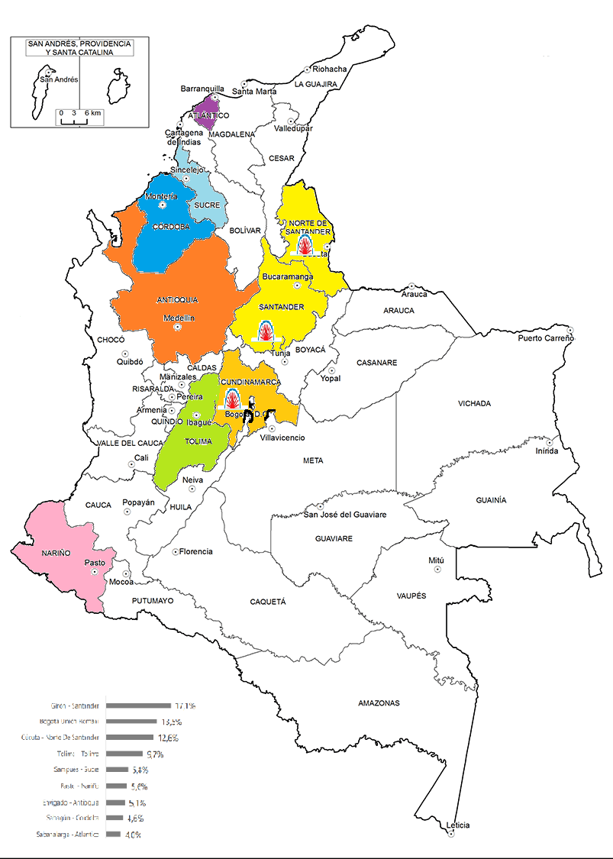
Negras, Afrocolombianas, Raizal y Palenqueras
Educación Propia
01
ncorpo
Etnoeducación
Consejos Comunitarios / 436,
Organizaciones de Base y demás expresiones organizativas 1997
Acciones Preventivas e Identificación de necesidades
Educación Intercultural
*
Victimas del Conflicto / Desplazados / Reinsertados, / Reincorporados
Buenas prácticas
Pueblos Indigenas
02
Misional
Atención a Procesos Jurídicos y Normativos
Acompañamiento Técnico
115 Pueblos / 58,1%
*
Conflictividad
Temas Emergentes
Nuevas reglamentaciones
Campesinado
Pueblo Rrom / Romani
03
9 Kumpanias, 2 Organizaciones (ProRom, Unión Romani / 11
Temas estratégicos (Seip, Estatuto, Sistemas Educativos
Garantía del derecho al dialogo social intercultural y la participación
Tejidos de Actuación Educación A pueblos y Comunidades Étnicas

Slide 5
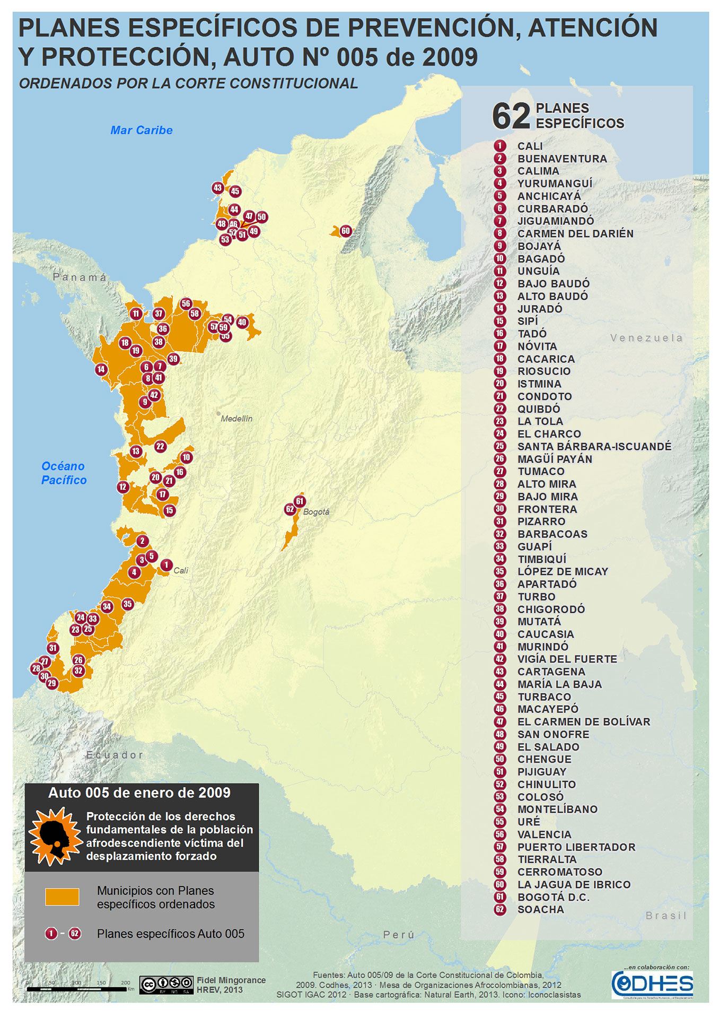
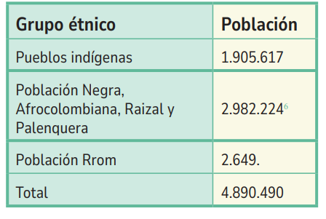
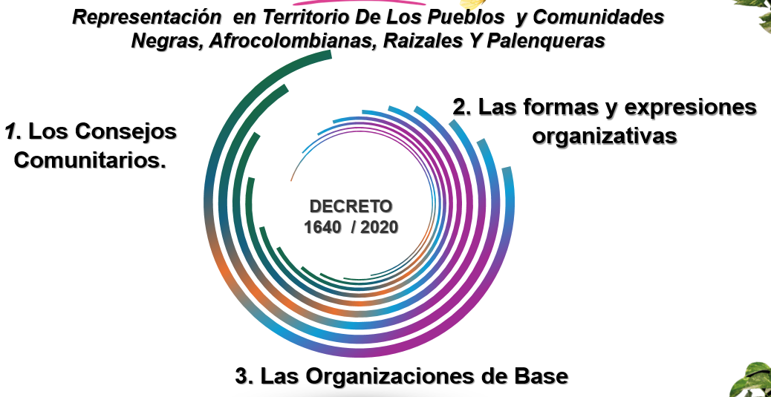
Distribución de población por autorreconocimiento de pertenencia étnica
Fuente: DANE, Censo 2018

Slide 6

Auto reconocimiento y Reporte SIMAT
Expresión voluntaria de manera verbal o escrita.
Sentencia T-010 de 2015
Enfoque étnico-racial o enfoque étnico con perspectiva antirracista
Expresión puede ser del estudiante o del acudiente.
Auto reconocimiento Étnico
Sentencia T-276/22, sentencia T680, y T576 2014
Resolución 0762 de 2020 (Min Interior)
Certificación por parte del pueblo o comunidad étnica (No obligatorio)
Ninguna autoridad pública, ni siquiera un juez constitucional, puede definir si un sujeto hace parte o no de una minoría etnica, pues son estas comunidades las únicas que pueden fijar tales criterios de pertenencia en el ejercicio de su autonomía

Slide 7
Establecimientos Educativos Étnicos…
Primer momento
1. Caracterización
Segundo Momento
Tercer Momento
2. Focalización
.
3. Reconocimiento

Slide 8
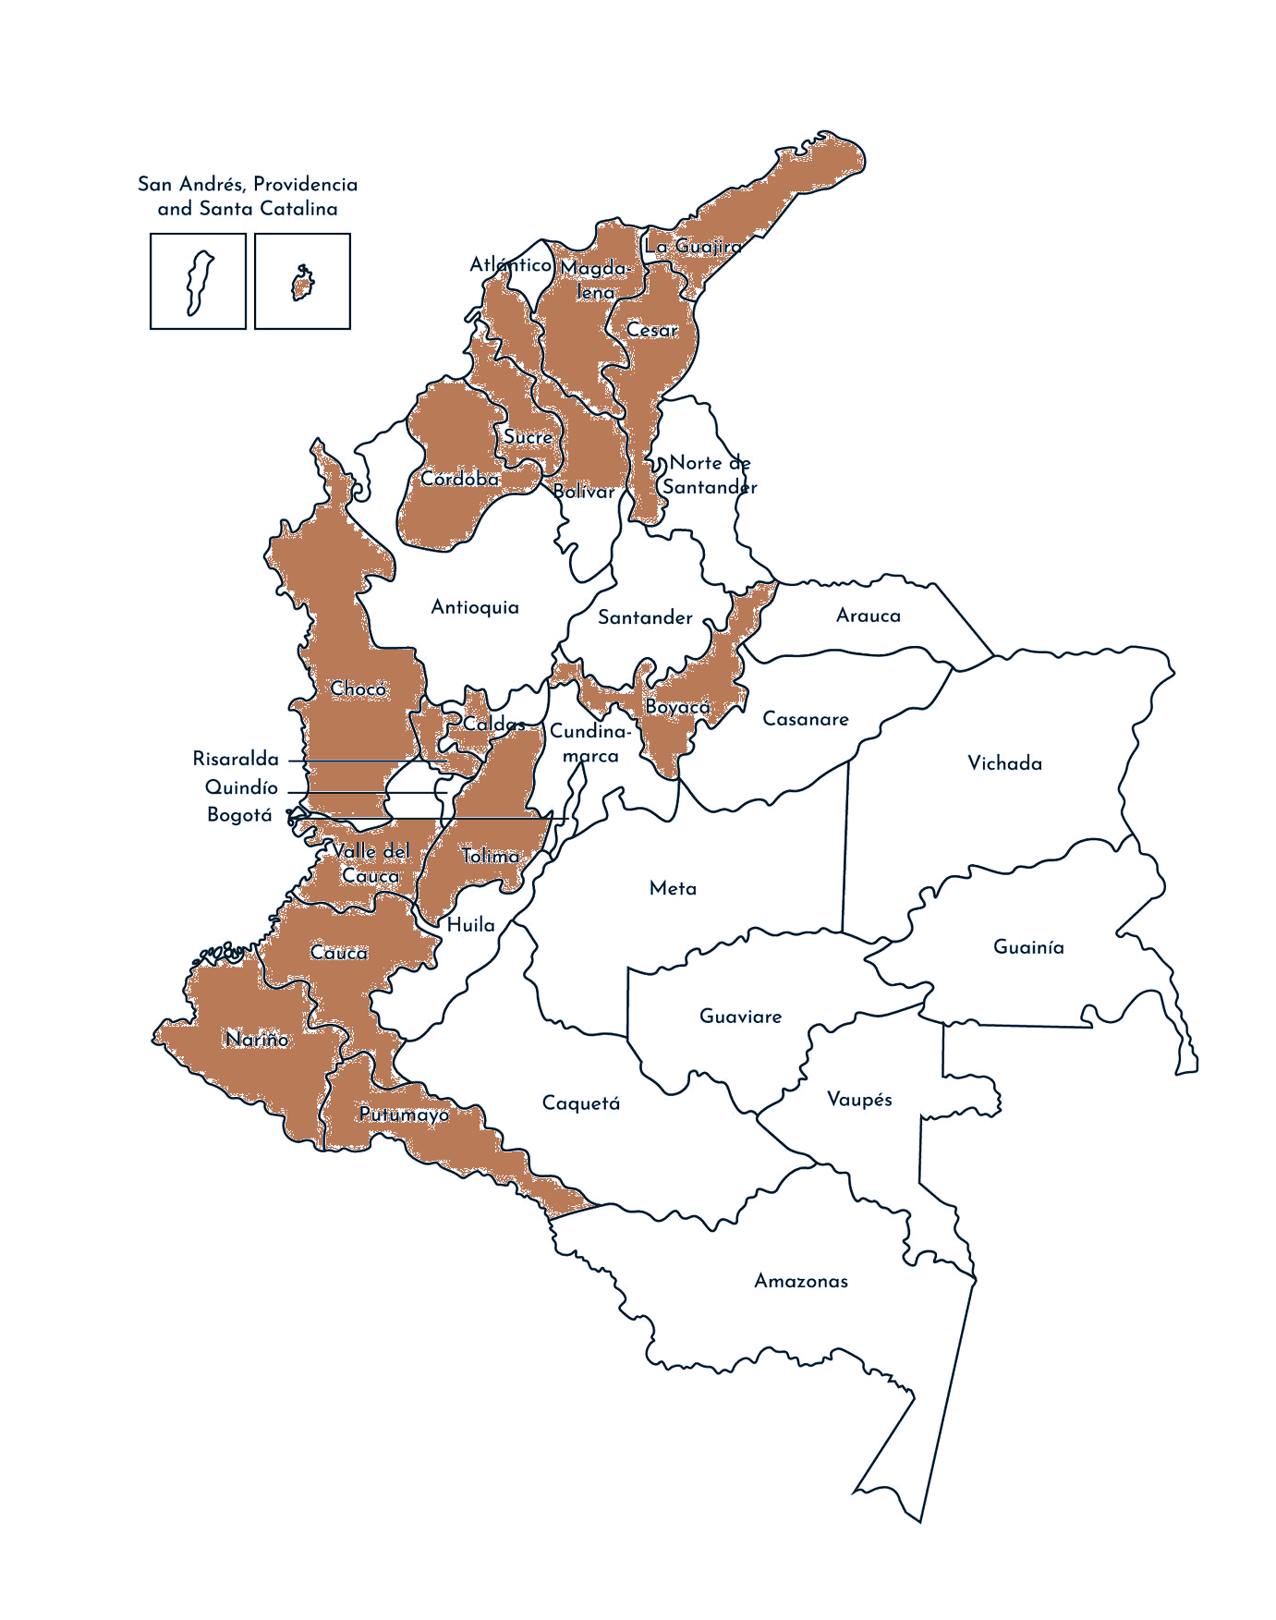
Providencia
La Guajira / Riohacha
Santa Marta
Resignificación PEI - PEC
Cordoba, Sucre, Isla Fuerte
Boyacá
01
Ley 115 / 94 Dec 1860
Re significación PEI
Capurganá
Pereira
Nuqui
Cali, Jamundi, Zarzal, Arauca Y Candelaria
Ley 115 / 94 CAPITULO 3 Educación para grupos étnicos
Comprensión Étnico Diferencial
02
Buenos Aires, Robles Y Quinamayo (Cauca)
Elaboración colectiva
Buenaventura
Timbiqui
03
Decreto 804 1995
Apropiación del proceso Histórico – social, cultural y educativo Propio
Tumaco
López de Micay
Putumayo
19 de junio de 2023
04

Slide 9
Fortalecimiento Proyectos Educativos Comunitarios- PEC En El Marco Del PND 2022-2026
VIGENCIA | N° PEC | INVERSIÓN | ENTIDAD TERRITORIAL CERTIFICADA
2023 | 11 organizaciones | $4.465.908.942 | Nariño, San Andrés y Providencia, Cauca Buenaventura, Bogotá, Putumayo, Antioquia Huila, Buenaventura, Guajira, Magdalena, Bolivar, Cesar, Córdoba, Sucre, Tumaco, Boyacá, Huila, Casanare, jamundi, Putumayo, Bogotá.
2024 | 20 organizaciones 28 Territorios | $4.763.636.352 | Buenaventura, Nariño, Chocó, Guajira, Antioquia, Magdalena, Cesar, Córdoba, Sucre, Pereira, Cali, Valle del Cauca, Turbo, Caldas, Tumaco, Nariño,
2025 | 23 organizaciones 25 territorios | $6.142.411.344 | Buenaventura, Nariño, Chocó, Guajira,Nariño, Putumayo, Tumaco, Tolima, Booyacá, Vichada Magdalena, Cesar, Córdoba, Sucre, Pereira Cali, Valle del Cauca, Providencia, Caldas

Slide 10
Orientaciones sobre la administración de las plantas de cargos de docentes y directivos docentes de los Establecimientos Educativos Estatales que prestan sus servicios a las comunidades negras, afrocolombianas, raizales y palenqueras y aquellos ubicados en sus territorios. CIRCULAR No 19 / 9 junio 2023
Organización de los Establecimientos Educativos Estatales
Traslados ordinarios y no sujetos al proceso ordinario de los docentes y directivos docentes
Provisión de vacantes definitivas del personal docente y directivo docente
01
05
03
02
04
Organización de la planta de cargos del personal docente directivo docente
Docentes y directivos docentes nombrados en provisionalidad o por encargo en vacante definitiva

Slide 11
Proyecto de Ley … Estatuto Especial de profesionalización para docentes y directivos docentes Etnoeducadores al servicio del Estado colombiano en desarrollo de la autonomía de las comunidades negras, afrocolombianas, raizales y palenqueras
Vinculación
Formación de docentes y directivos docentes
Administración y Vigilancia de la carrera
Proceso de Escogencia de los etnoeducadores
Promover su desarrollo profesional y mejoramiento continuo, idoneidad profesional y un nivel satisfactorio de desempeño y saberes.
Definir los procesos de formación permanente de los docentes vinculados al servicio educativo
Situaciones Administrativas RELACIONADAS CON:

Slide 12
01
02
03
04
Circular 19 / 2023
CEA
Resolución 051 de 2025 PAE 18 Feb 2025
Plan Nacional de Desarrollo 2022-2026
Implementación vinculación de Docentes y Directivos docentes en el marco de la autonomía de los pueblos y Comunidades Negras
Lineamientos Técnicos y Administrativos, estándares y condiciones mínimas PAE
Plan de Infraestructura educativa en Territorios Etnicos
Elaboración de guías y procesos orientadores de la Cátedra de Estudios Afrocolombianos

Slide 13
01
02
03
04
05
Plan de Atención Educativa con Enfoque Diferencial étnico desde la perspectiva anti racista
Fortalecimiento de PEC para EE Caracterizados
Promover el proceso de caracterización de estudiantes en el SIMAT
Fortalecimiento de capacidades para atención de pueblos y comunidades étnicas (Lideres de proceso)
Adoptar los Mecanismos de caracterización Étnica

Slide 14
¡Nunca vivas para que tu presencia se note, sino para que tu ausencia se sienta!
Bob Marley

Slide 15

SISTEMA EDUCATIVO INDÍGENA PROPIO –SEIP UNA EDUCACIÓN PARA LA VIDA

Slide 16






El camino adelantado
Territorio indígena como unidad político administrativa para asumir funciones y competencias sectoriales previo cumplimiento de requisitos.
Consolidación de la autonomía educativa desde un sistema educativo con 3 componentes
Etnoeducación.
Política de Estado para la educación de los pueblos indígenas.
Constitución Política (1991)
Decreto 2500/10
Decreto 1345/23
Reconocimiento de derechos
Educación propia. Primer paso a la autonomía educativa a través de contratos con entidades territoriales (contratación de la administración de la atención educativa)
Sistema Transitorio de Equivalencias para dinamizadores pedagógicos o educadores indígenas
Ley 115 de 1994 y Dec. 804/95
Sistema Educativo Indígena Propio - SEIP
Decreto 1953 de 2014 y Decreto 632 de 2018

Slide 17
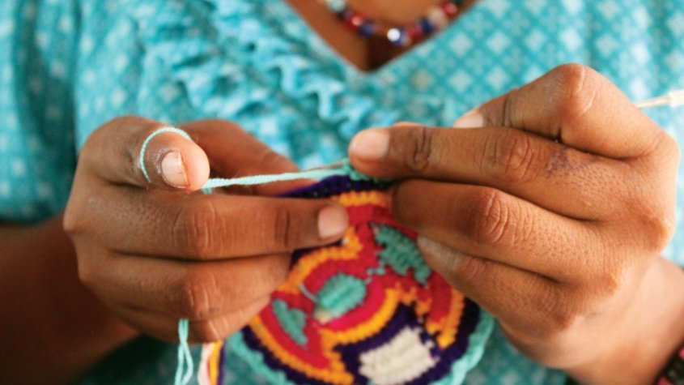
Qué es el Sistema Educativo Indígena Propio – SEIP
Qué es el Sistema Educativo Indígena Propio – SEIP
Político organizativo
Relación de la educación con las estructuras político organizativas y de gobierno propio de los pueblos.
Componentes
Define los parámetros generales de la educación propia acorde con la Ley de Origen, Derecho Mayor y Derecho Propio de los pueblos indígenas.
Pedagógico
Administrativo y de gestión
Define los parámetros de la administración del sistema y aspectos relacionados con el relacionamiento laboral de los dinamizadores del SEIP.
Por qué un SEIP?
El sistema educativo general no recoge las particularidades de los pueblos indígenas, como tampoco sus aspiraciones políticas, sociales y culturales.

Slide 18
Qué es educación propia?
Ley de Origen
Derecho Mayor
Derecho Propio
EDUCACIÓN PROPIA
Unidad
Relación con la madre tierra
Relación con otras culturas
Relación con la sociedad mayoritaria
CULTURA
Espiritualidad
Sabiduría
Conocimiento propio
Vivencialmente
Sabedores
Autoridades
Mayores
Padres de familia
Comunidad

Slide 19
















Diferencias entre educación occidental y educación propia
EDUCACIÓN OCCIDENTAL
Educación Inicial
Preescolar
Básica Primaria
Básica Secundaria
Educación Media
Educación Superior
Educación para adultos
Inicio
Fin
EDUCACIÓN PROPIA
Antes de nacer
Después de
la muerte
SEMILLA

Slide 20

TEJIDO DEL SEIP
Proceso integral – consolidación del derecho a la educación indígena propia
Autonomía educativa – normas propias
Componentes: Político-organizativo Pedagógico
Administración y gestión
SEIP
Garantizar derecho a la educación propia de los pueblos indígenas
Concertación
Coordinación - Articulación
Desarrollos de los derechos de los pueblos indígenas
Inclusión en Plan Nacional de Desarrollo
Planes estratégicos sectoriales
Gobierno
Nacional
MEN

Slide 21

SEIP
Título I
Título II
Título III
Título VI
Título IV
Título V
Título VI
NORMA SUSTANTIVA DEL SEIP
La norma sustantiva fue protocolizada en la Mesa Permanente de Concertación del 6 de septiembre de 2024
Aspectos generales
Sistema Educativo Indígena Propio- SEIP
Componente Político – Organizativo
Componente de Administración y Gestión
Valoración y seguimiento en la implementación de los componentes del SEIP
Disposiciones varias
Componente Pedagógico
Artículos
1 al 7
Artículos
8 al 11
Artículos
12 al 25
Artículos
26 al 61
Artículos
62 al 86
Artículos
87 al 90
Artículos
91 al 104
REGLAMENTAR LA NORMA DEL SEIP

Slide 22

DECISIONES CLAVES PARA EL SEIP
Puesta en funcionamiento de los territorios indígenas
Cumplimiento de requisitos de los territorios indígenas para la administración del SEIP
Adecuación institucional
Mecanismos de financiación y sostenibilidad
Coordinación entre sistemas y régimen de transición

Slide 23





Nueganbi

